Slide 1
Полиэтилен: промышленные методы синтеза при среднем и низком давлении

Slide 2
Производство полиэтилена высокой плотности при среднем давлении

Slide 3
Условия получения. ПЭВПСД с плотностью 960-970 кг/м3 при среднем давлении получают полимеризацией этилена в органическом растворителе (бензин, циклогексан, ксилол и др.) непрерывным методом при P = 3,5-4 МПа и T=130-150 °С в присутствии окисно-хромового катализатора.

Slide 4
Основные стадии технологического процесса получения ПЭСД:
подготовка исходного сырья (этилена и растворителя) и катализатора,
полиме­ризация этилена,
отделение и регенерация катализатора,
выделение полимера,
отде­ление растворителя.

Slide 5
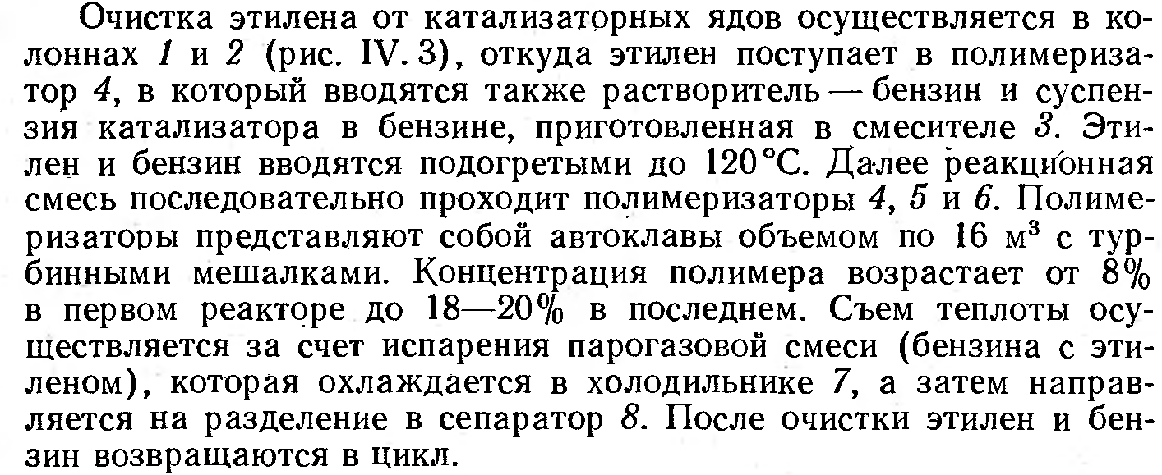
Описание технологического процесса

Slide 6
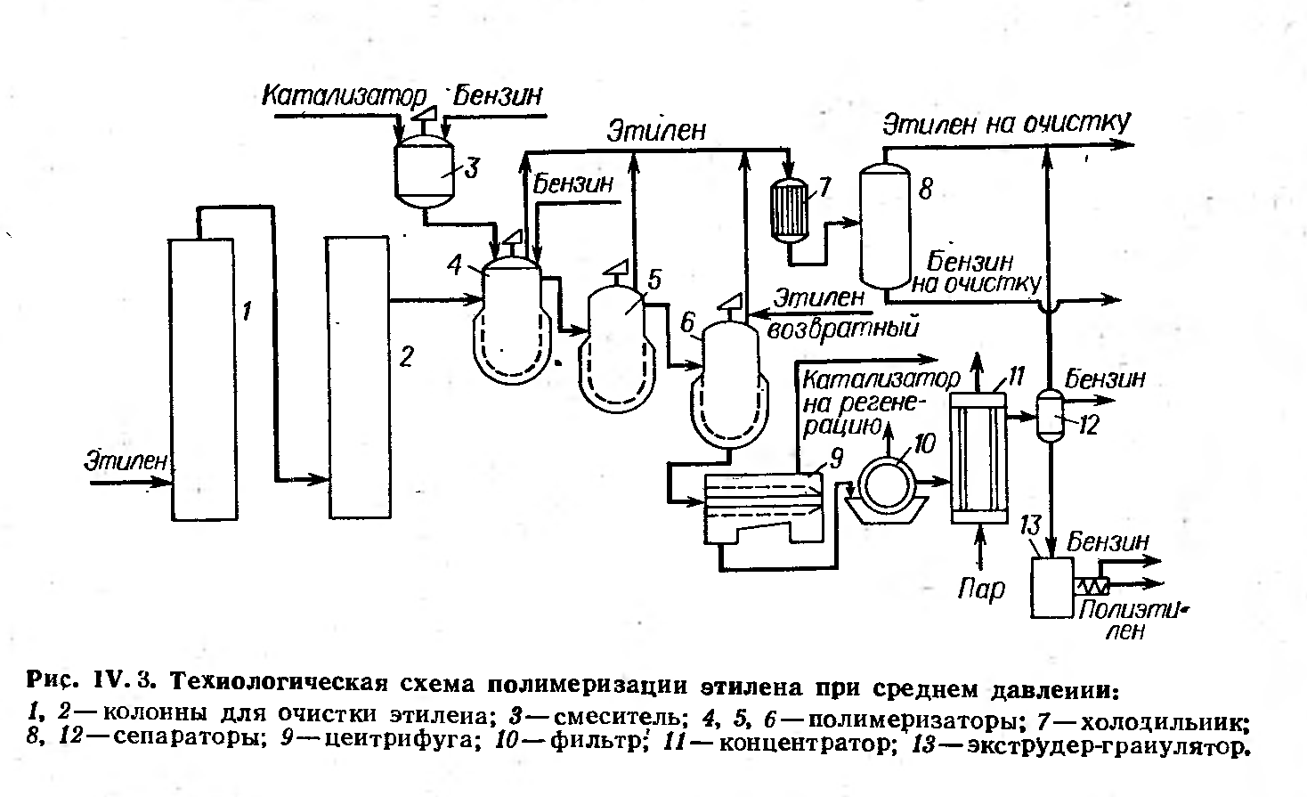

Slide 8
Особенности полимеризации при среднем давлении. Параметры процесса производства (давление и температура) по-разному влияют на свойства получаемого ПЭСД и скорость процесса.
Повышение давления способ­ствует повышению молекулярной массы полимера и увеличению скорости его об­разования.
Увеличение температуры реакции вызывает более сильное снижение молекулярной массы и в меньшей степени отражается на скорости полимеризации этилена. Поэтому регулирование свойств получаемого ПЭСД осуществляется пу­тем изменения температуры при постоянном давлении.
Увеличение концентрации катализатора повышает скорость реакции, но практически мало влияет на свойства полимера.

Slide 9
Получение ПЭ при среднем давлении имеет ряд преимуществ по сравнению с другими методами:
· проведение процесса при умеренном давлении,
· доступность и малая токсичность катализатора,
· возможность его многократного ис­пользования после регенерации,
· относительная простота регенерации растворителя,
· улучшенные свойства полимера по сравнению с ПЭНП.

Slide 10
К недостаткам способа относится:
· необходимость тщательной очистки ПЭ от ос­татков катализатора, приводящая к усложнению процесса,
· применение больших ко­личеств растворителя,
· выбросы паров растворителя в атмосферу при сушке порошка и регенерации катализатора, вызывающие загрязнение окружающей среды.

Slide 11
Производство полиэтилена методом низкого давления
Для данного процесса получения ПЭ низкого давления характерна как периодичность, так и непрерывность. От выбора технологии зависит и схема процесса, каждая их которых различна по конструкции оборудования, объёму реакторов, методу очистки полиэтилена от примесей и др.

Slide 12
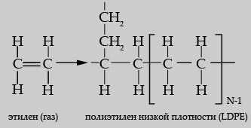

Slide 14
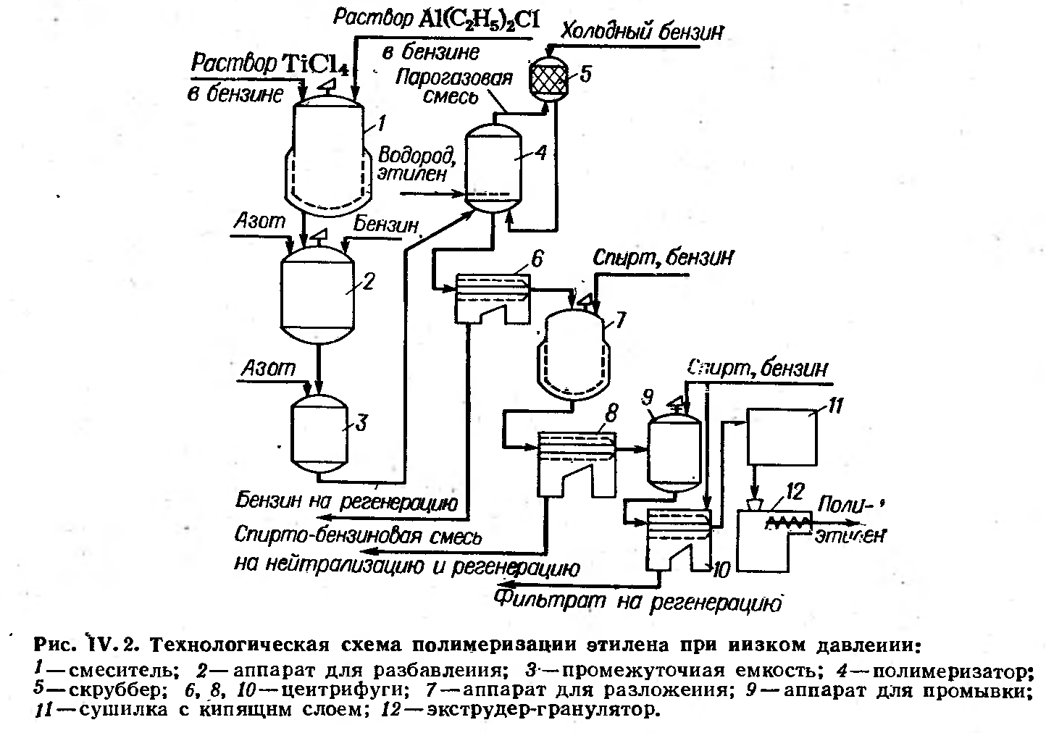

Slide 15
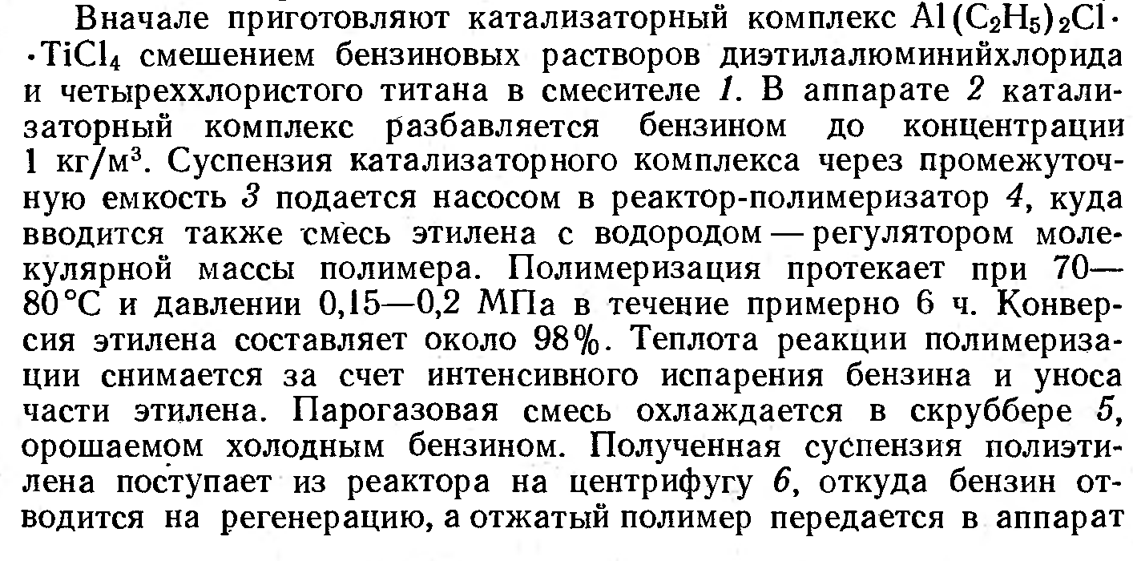

Slide 16
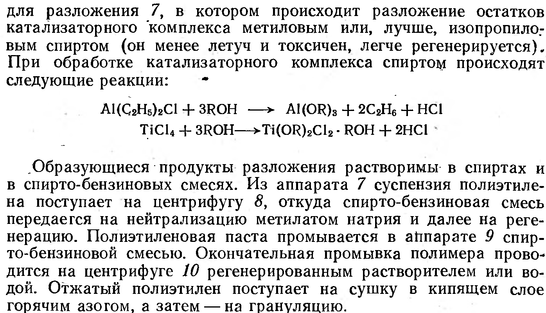

Slide 17
Недостатки метода:
• необходимость применения большого количества растворителей и их регенерации;
• применение легко взрывающегося катализатора и необходимость его синтеза;
• необходимость отмывки катализатора и меньшая чистота полимера.

Slide 20
Полиэтилен низкой плотности применяют для изготовления гидроизоляционных пленок и плит, труб и арматуры к ним, различных, изделий — профилей, арматуры, болтов, бачков и т. д.

